Slide 1

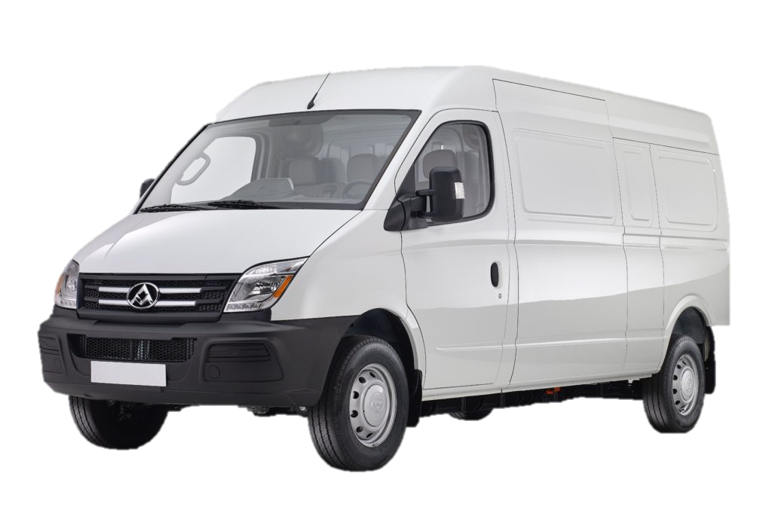


Oral B: Automatisation du placement d’une parabole et d’une antenne râteau pour la station spatiale internationale ISS
Université de Tours
Institut Universitaire Technologique de Tours
Département Génie Electrique et Informatique Industrielle
Groupe 302
Projet Super Pouet
Olivier Berthiau
Augustin Decaux
Grégoire Reboul
Thomas Barrier
Robotic 1
2018/2019
Jury
Vincent Grimaud
Christophe Tailliez

Slide 2
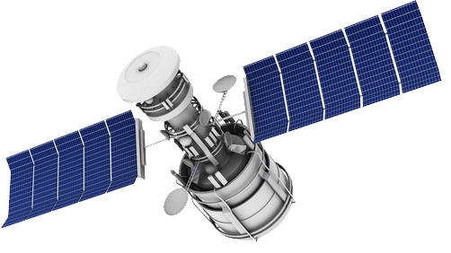
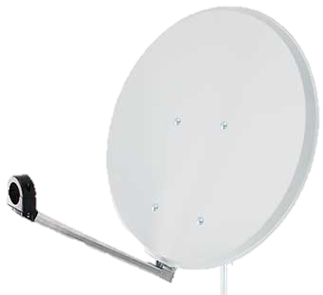
Sommaire
Présentation du projet
Redéfinition du planning
Répartition des tâches
Points critiques
Travail réalisé
Partie mécanique
Programmation
Conclusion

Slide 3
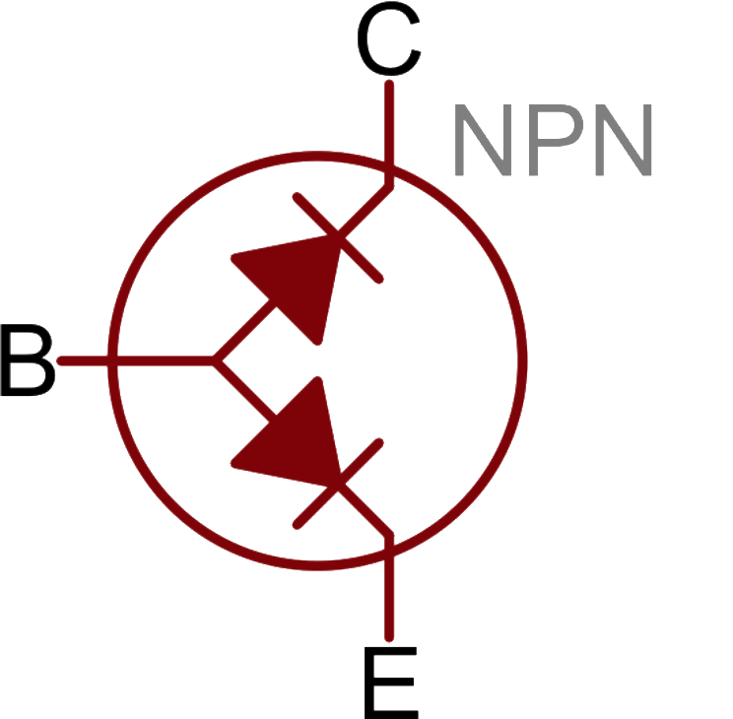
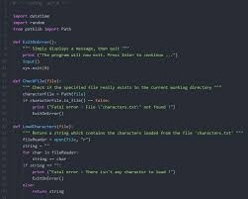

Présentation du groupe
Groupe N°302
Composition :
Olivier Berthiau
Gregoire Reboul
Augustin Decaux
Thomas Barrier
Coach :
Mr Vincent Grimaud
Programmation
Electronique

Slide 4
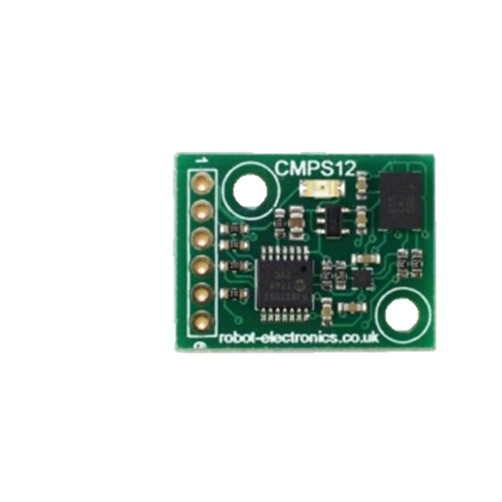
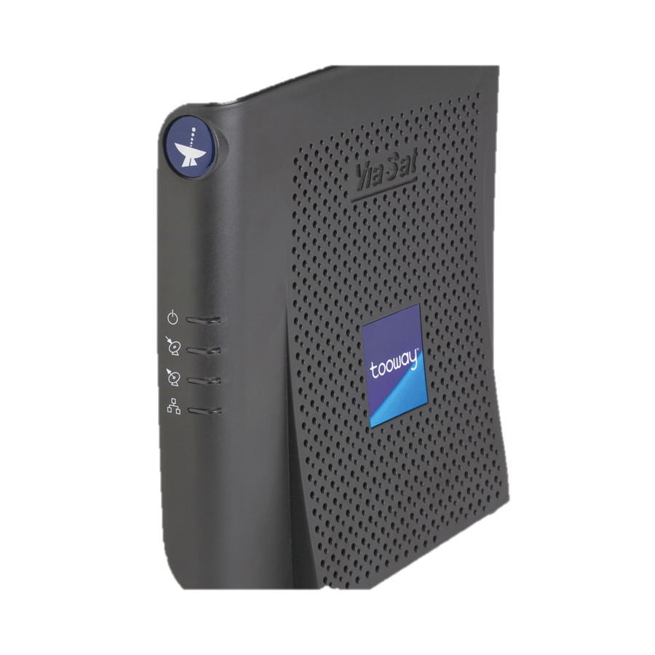

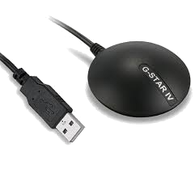
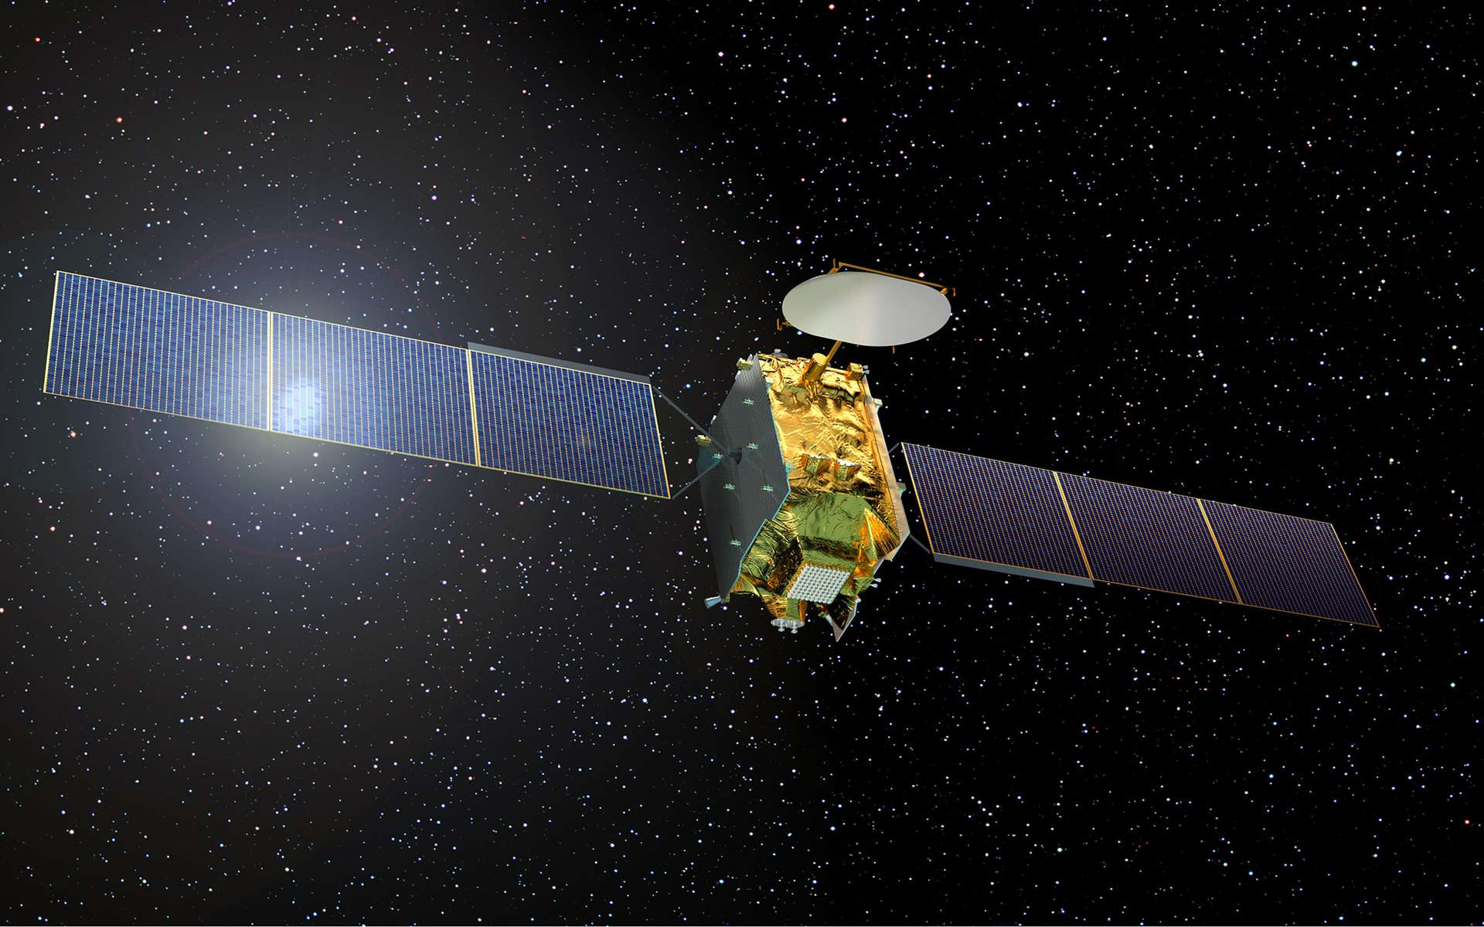
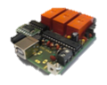
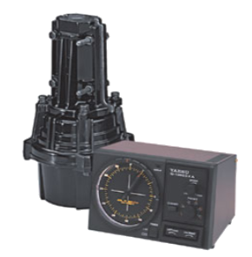
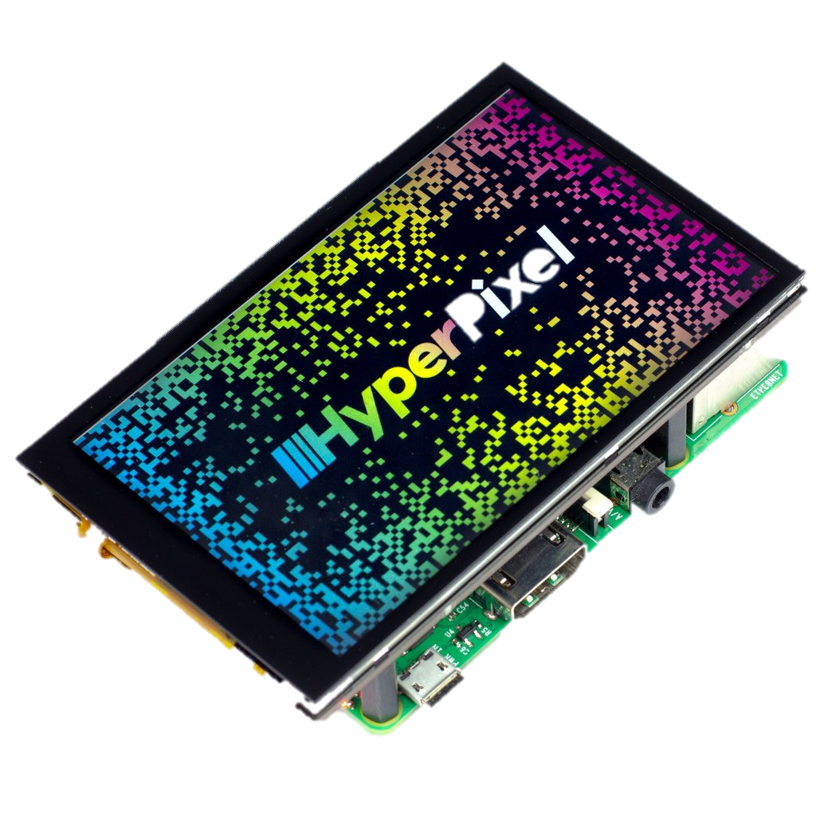
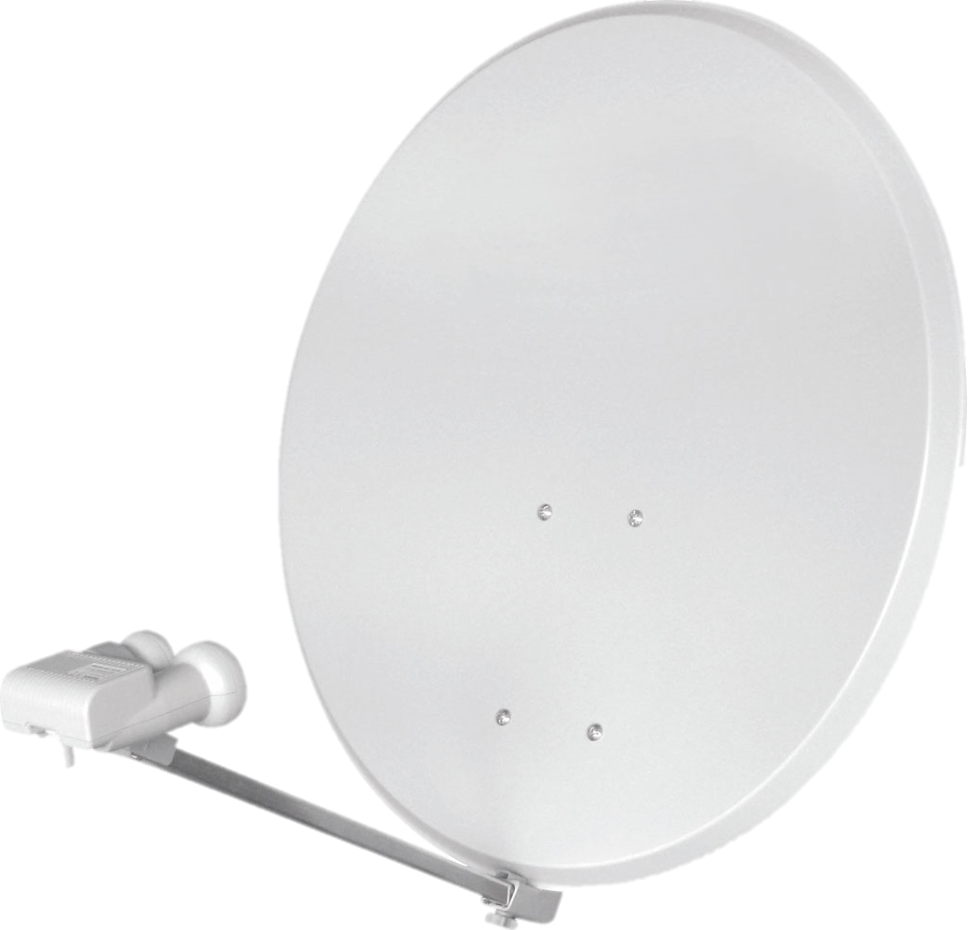
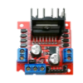
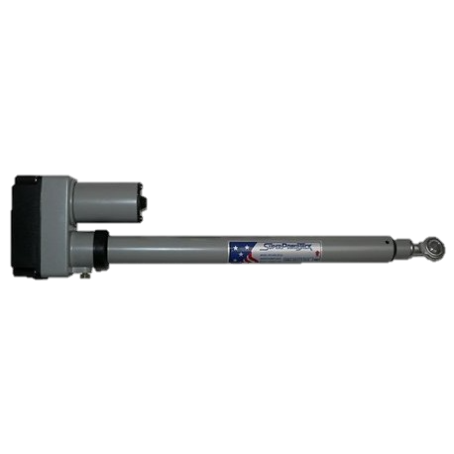
Présentation du projet
Automatisation d’une parabole
GPS GStar-IV
Boussole CMPS12
Modem Tooway
Qualité des signaux reçus
Satellite ETLSAT
Positionnement
Référence Nord magnétique
Orientation axe X
Transfert du code
Carte interface ERC V4
Rotor & contrôleur
Code python
Raspberry Pi 3 & écran tactile TFT
Parabole
Orientation axe Y
Carte alimentation du vérin
Vérin super Jack 3

Slide 5
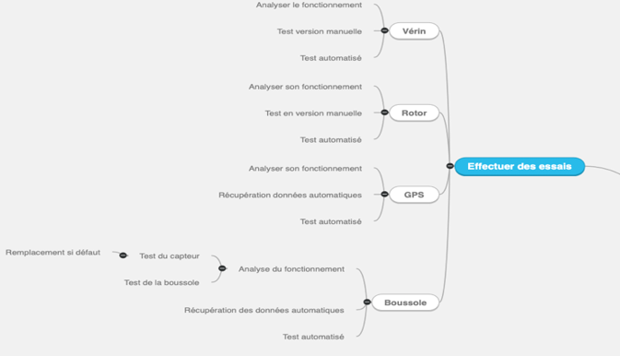
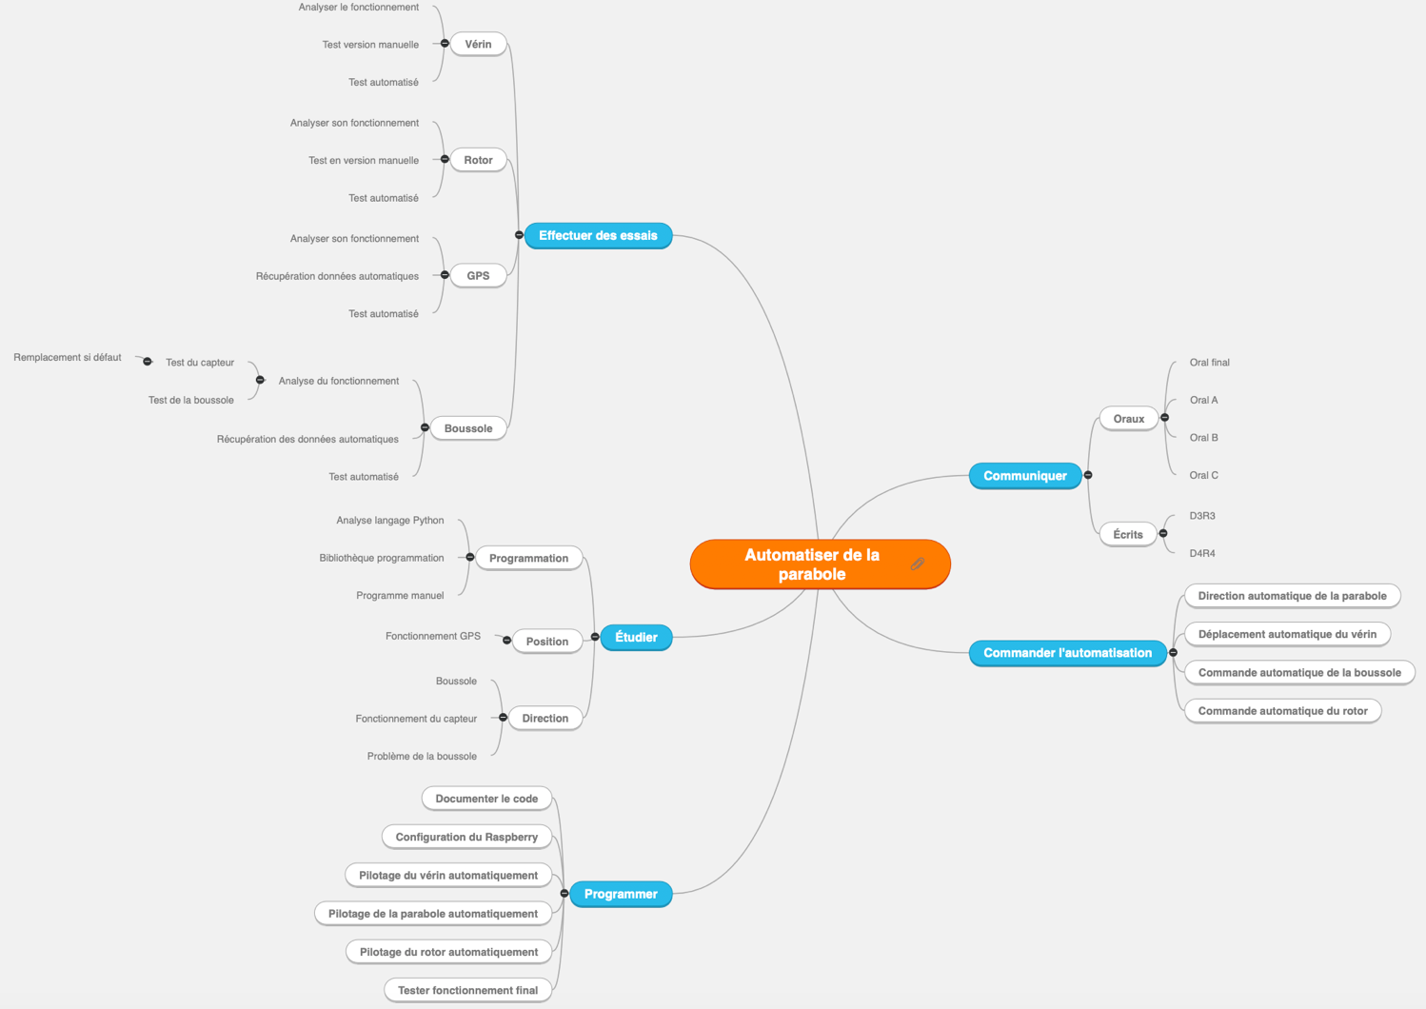
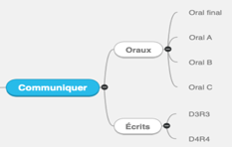
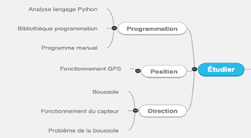
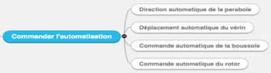
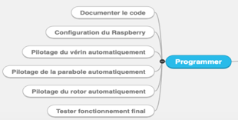
Carte mentale

Slide 6
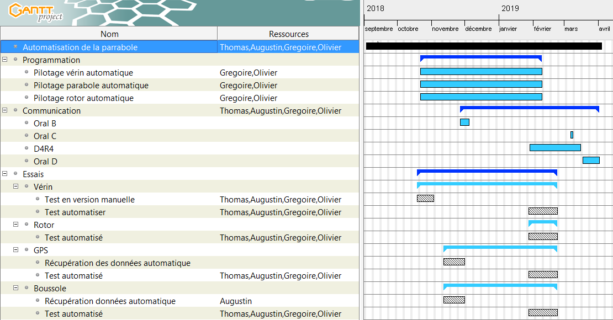
Redéfinition du planning

Slide 7
Répartition des tâches
Tâches | Thomas Barrier | Olivier Berthiau | Grégoire Reboul | Augustin Decaux
Algorithme automatisation
Câblage capteur boussole
Liaison boussole Raspberry
Création de la classe pour la boussole
Documentation du code avec Doxygène
Pilotage automatique du rotor et du vérin
Mise en commun des programmes
Test final

Slide 8

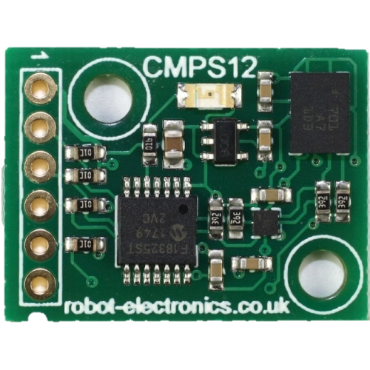
Points critiques
Maitrise du langage Python
Création de fonctions, de classes
Bibliothèque SMBus2 pour la communication I2C
Implantation de la boussole CMPS12
Modification du câblage pour faire correspondre la CMPS12 avec l’ancienne boussole
Compréhension de la documentation technique du capteur (registres à utiliser, calibration du capteur)
Absence de bibliothèque en langage Python

Slide 9

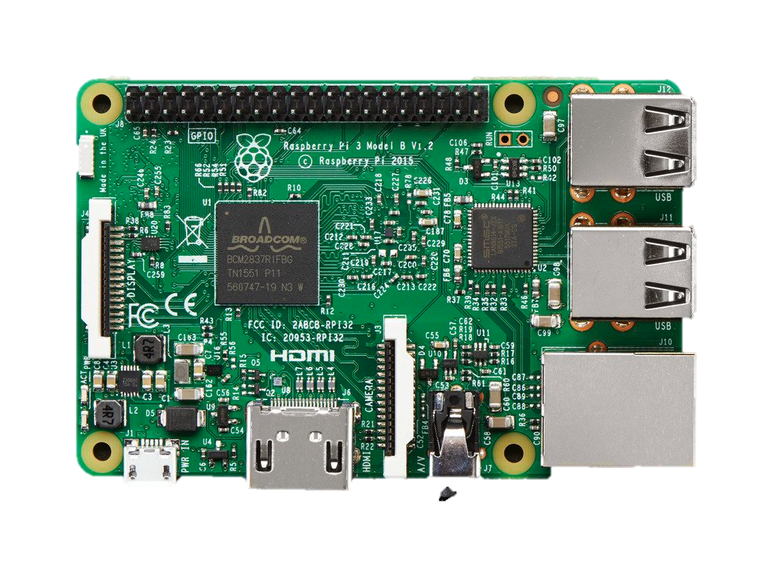
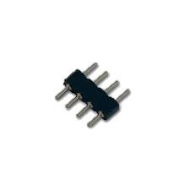
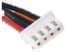
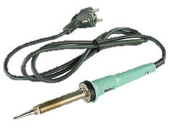
Partie mécanique Implantation de la boussole
Utilisation du BUS I2C
3,3V
SDA
SCL
Mode
0V
Alimentation de la boussole 3.3V
SDA (Serial Data Line) : Ligne de donnée bidirectionnelle
SCL (Serial Data Line) : Ligne de donnée bidirectionnelle
Sélection du mode I2C ou série
Branchement au 0V

Slide 10
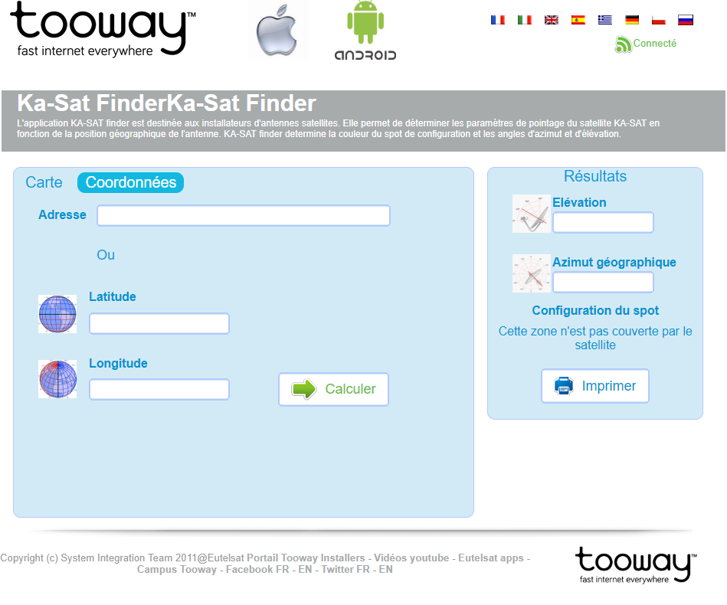
Programmation
Extraction d’un algorithme depuis un site internet
URL : finder.tooway-instal.com/fixe/pages/index.html
Fonctionnement :
On rentre une adresse (connexion internet requise) ou les coordonnées en latitude et longitude (hors connexion)
Lorsqu’on appui sur « Calculer », le site renvoie les coordonnées en élévation et en azimut
Capture d’écran du site internet

Slide 11

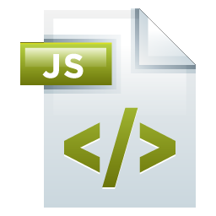
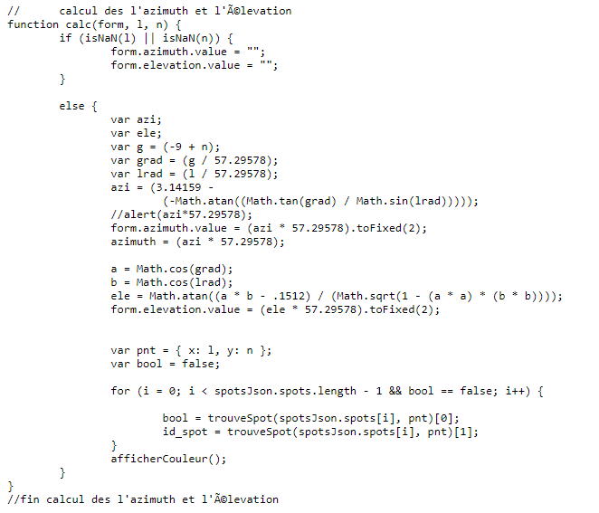
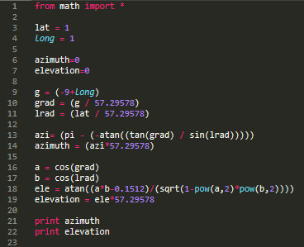
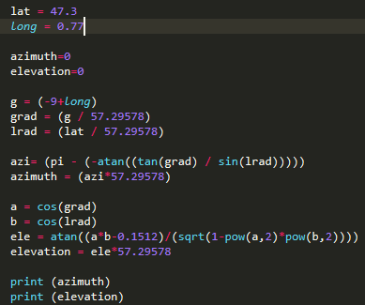
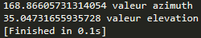
Programmation
Analyse des fichiers source de la page pour retrouver le script de calcul
KA-SAT Finder
scripts.js
Conversion de l’algorithme en langage Python

Slide 12
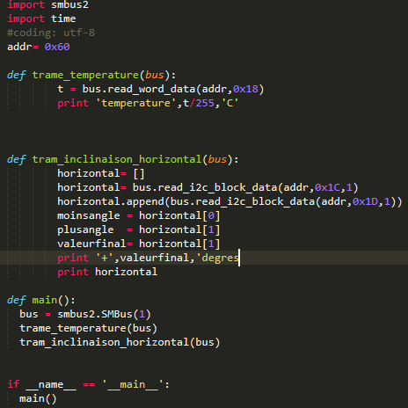
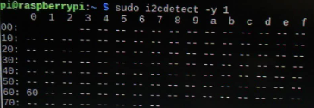
Programmation
Communication de la boussole avec le Raspberry Pi
Utilisation du BUS I2C
Registres utilisés:
0x01C & 0x01D : donner angle sur le plan horizontale
0x06 à 0x09 : Magnétomètre sur axe X et Y
0x0A & 0x0B : Magnétomètre sur axe Z
0x1A & 0x1B : Identification du Nord magnétique
0x18 : registre lecture température
Registre I2C CMPS12 :
Intégration de la bibliothèque I2C tools
Commande python sudo i2cdetect –y 1
Registre de communication 0x60
Code Python détermination du Nord magnétique quelque soit la position
Code python degré d’inclinaison
+
valeur de la température

Slide 13
Programmation
Résultats obtenus :

Slide 14
Programmation
Doxygen ne fonctionne pas de base avec Python
Plusieurs solutions possible :
Utiliser l’optimisation du code pour Java et commenté de la même façon que le C avec un double ##
Utiliser doxyPi une librairie permettant de commenté avec ’’’ comme la syntaxe de Python actuelle

Slide 15

Conclusion
Remplacement de l’ancienne boussole par la nouvelle (CMPS12)
Communication de la CMPS12 avec la Raspberry Pi
Création d’une classe permettant de récolter les informations de la boussole

Slide 16

Merci de votre attention Avez-vous des questions ?

